Slide 1
SS-U1-4 鋼結構設計｜觀念講義
接合之分析與設計
不背幾十條公式，只抓一個本質（換手鏈）與兩把尺（0.6 與 Fy/Fu）
核心考點
SS-U1-4 接合之分析與設計｜觀念講義

Slide 2
TOPIC MAP
本單元的四塊拼圖
1
2
① 一個本質：換手鏈
② 兩把尺：公式生成器
接合設計不是求一個斷面，而是求一整串破壞面後取最小值。第一步永遠是寫「極限狀態清單」。
尺一看受力型態（受剪乘 0.6、受拉不乘）；尺二看破壞機制（降伏用 Fy·Ag、斷裂用 Fu·Ae）。
3
4
③ 三大關卡：母材 / 緊結物 / 偏心
④ 高頻陷阱
母材端必驗 GSY、NSF、BSR；緊結物分螺栓與銲接兩個世界；有偏心就得用彈性向量法。
續接設計力、銲接仍有剪力遲滯、喉厚不是銲腳、塊狀剪力取 min 不是相加。

Slide 3
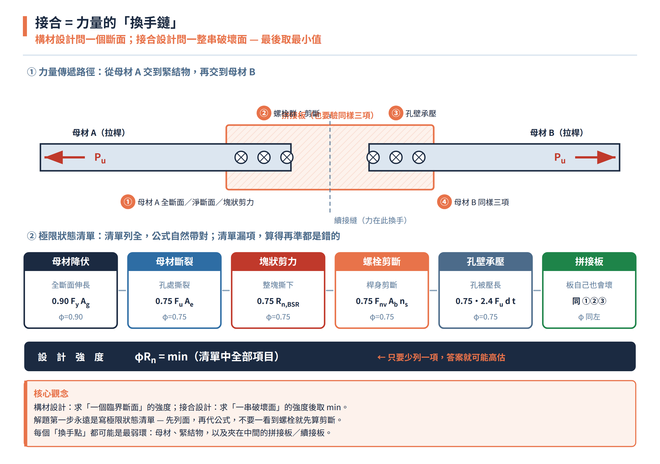
DIAGRAM · 觀念圖解
為什麼接合題總是「算了一堆最後取一個」？
觀念解讀
力量從母材 A 交到緊結物、再交到母材 B，每一次「換手」都對應一個破壞面。
整條鏈的強度 = 最弱那一環，所以答案永遠是 min，不是加總、也不是平均。
夾在中間的拼接板／續接板是最常被漏掉的一環，它自己也要驗 GSY、NSF、BSR。
先列清單、再代公式：清單漏一項，後面算得再精準都是錯的。

Slide 4
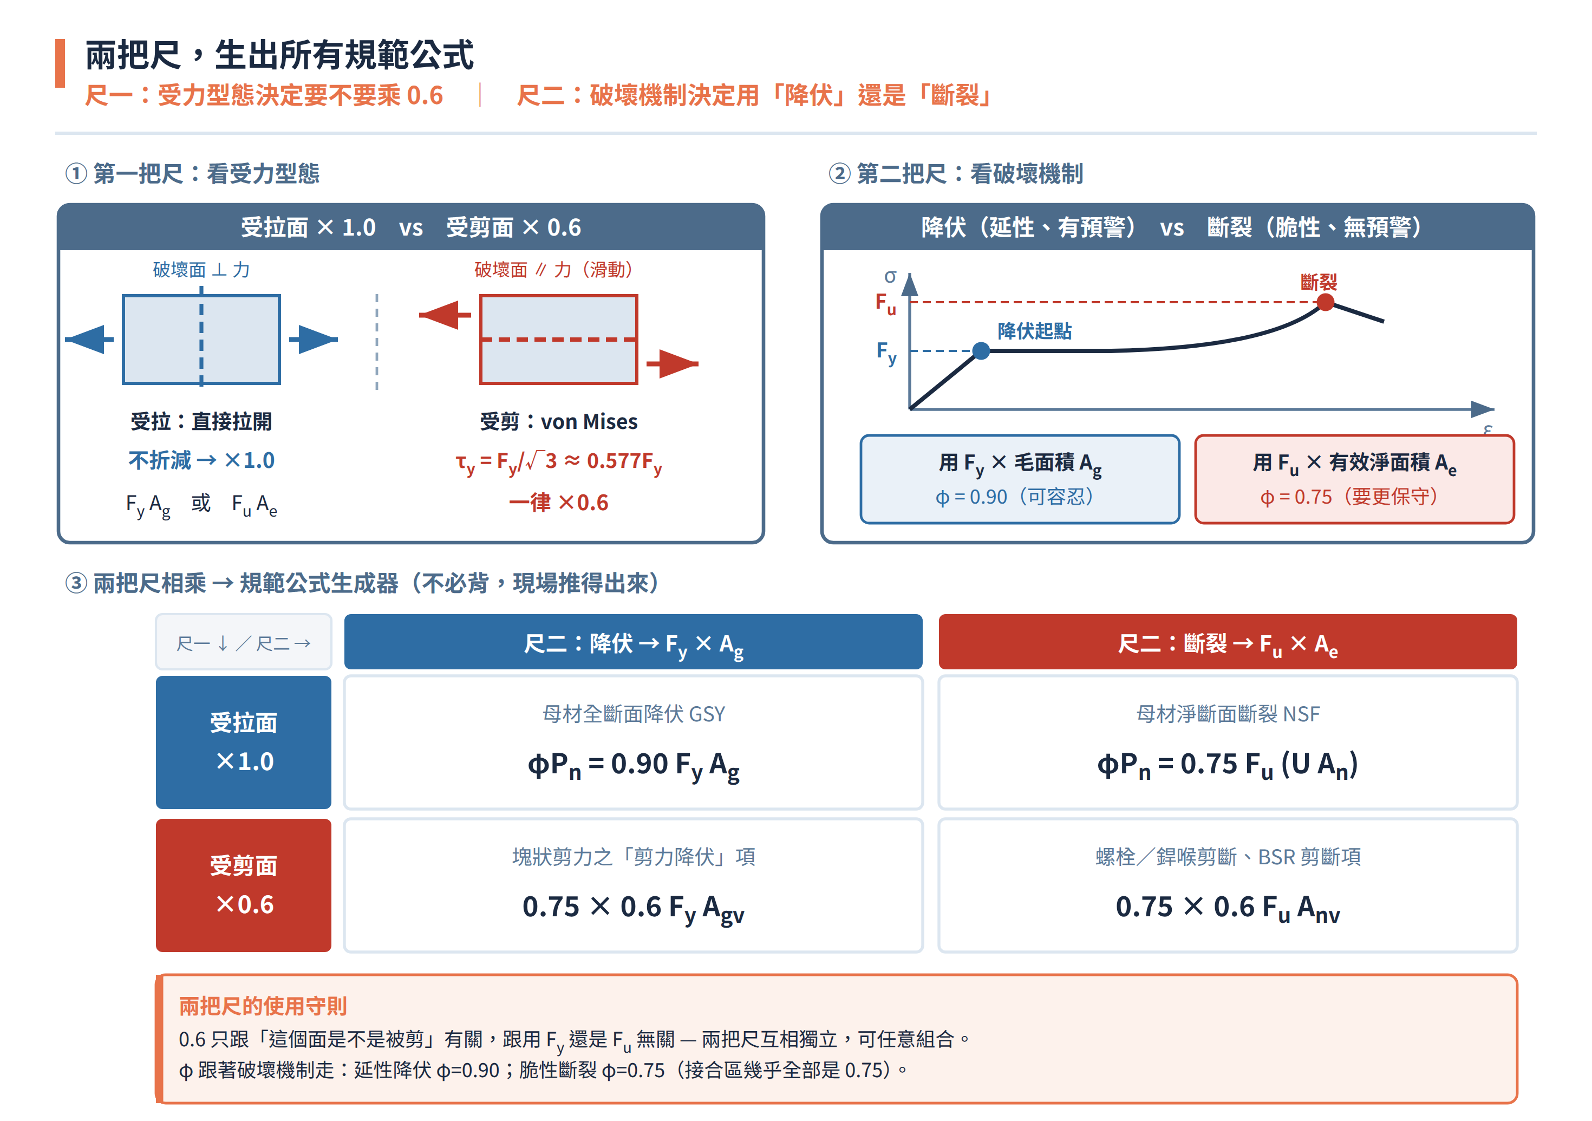
DIAGRAM · 觀念圖解
為什麼有的公式乘 0.6、有的不乘？
觀念解讀
尺一（受力型態）：破壞面被「剪」就乘 0.6，這個 0.6 來自 von Mises 的 1/√3 ≈ 0.577。
尺二（破壞機制）：延性降伏用 Fy 配毛面積 Ag、φ=0.90；脆性斷裂用 Fu 配有效淨面積 Ae、φ=0.75。
兩把尺互相獨立，任意組合就生出規範裡的每一條式子 — 不必死背，考場可以現推。
接合區的極限狀態幾乎清一色是脆性破壞，所以 φ 大多是 0.75。

Slide 5
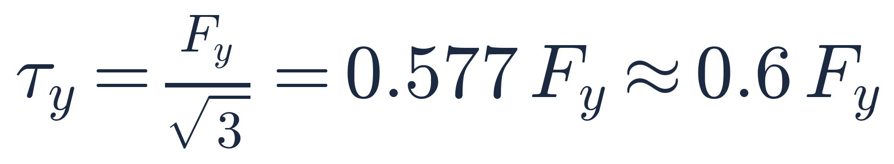
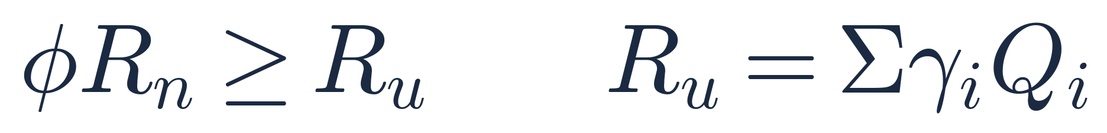
FORMULA · 公式生成器
兩把尺的數學根據
尺一：純剪降伏強度（von Mises 畸變能準則）
尺二 × 尺一：所有接合公式的通式
LRFD 設計不等式
0.6 只跟「這個面是不是被剪」有關，與用 Fy 或 Fu 無關；φ 則只跟破壞是延性還是脆性有關。

Slide 6
OVERVIEW · 整體作答流程
拿到接合題，先走這三個決策
① 畫力量傳遞路徑，寫出「極限狀態清單」
緊結物是什麼？
螺栓
銲接
再問：摩阻型還是承壓型？
摩阻型 φ=1.0（滑動）
承壓型 φ=0.75（剪斷＋承壓）
再問：填角銲還是開槽銲？
填角銲算喉部 te=0.707w
CJP 由母材控制
母材三項（GSY／NSF／BSR）一律要算，再與緊結物強度一起取 min
「續接」題另有陷阱：設計力要取（題給內力）與（構材強度之半）的大者。

Slide 7
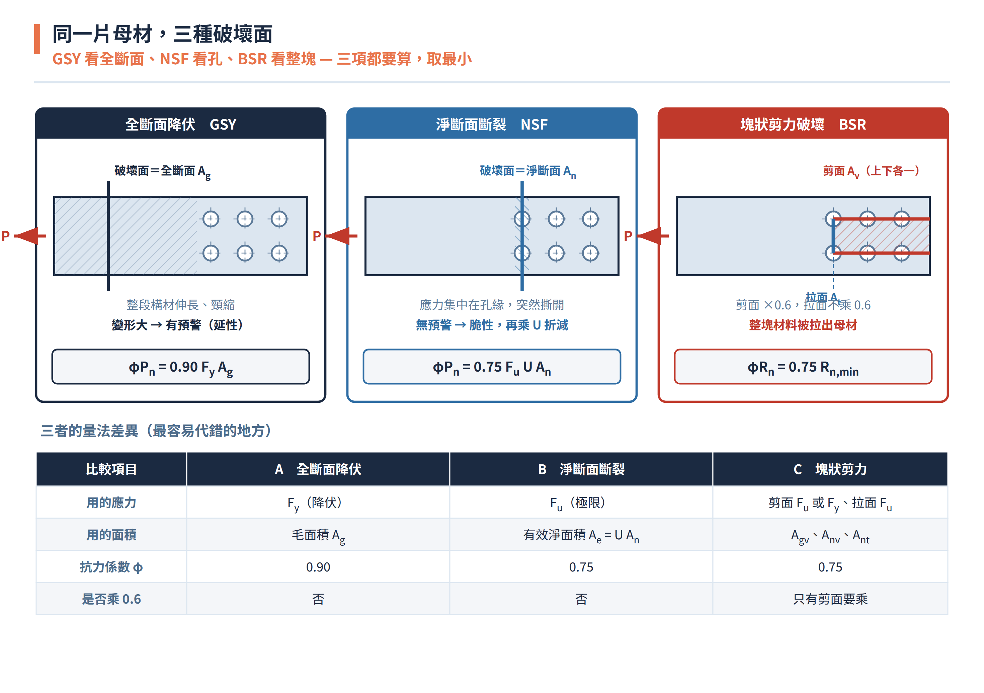
DIAGRAM · 觀念圖解
同一片母材，為什麼要算三次？
觀念解讀
GSY 看的是「整段構材」，破壞面是全斷面 Ag，變形大有預警，所以 φ 可以放寬到 0.90。
NSF 看的是「孔的位置」，破壞面是淨斷面，突然撕裂沒有預警，φ 收緊到 0.75 並再乘 U。
BSR 看的是「整塊材料」，同時含剪面與拉面 — 只有剪面乘 0.6，拉面不乘。

Slide 8
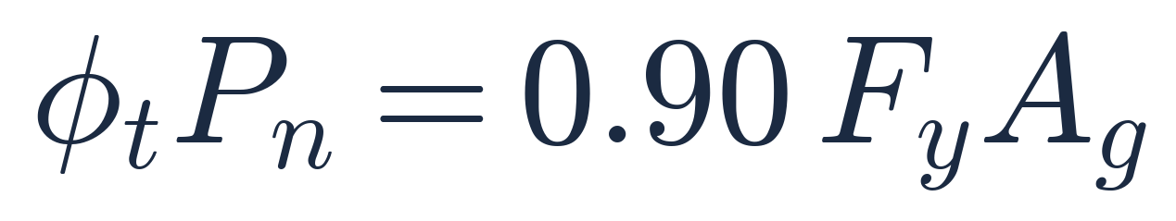
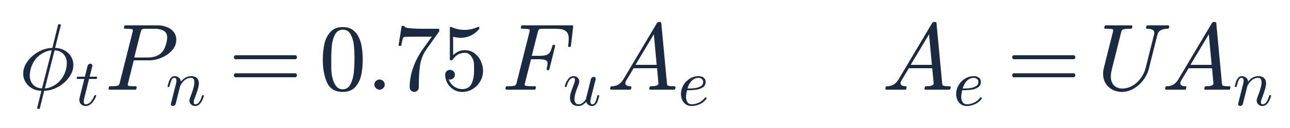
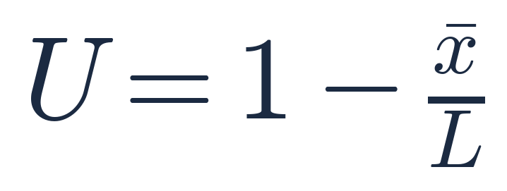
FORMULA · 母材極限狀態
母材端必驗的前兩項
全斷面降伏 GSY（延性、用毛面積）
淨斷面斷裂 NSF（脆性、用有效淨面積）
剪力遲滯係數（通式，任何斷面都適用）
兩項都要算，取小者。Ae 之所以還要乘 U，是因為沒被連接的肢「出力慢半拍」。

Slide 9
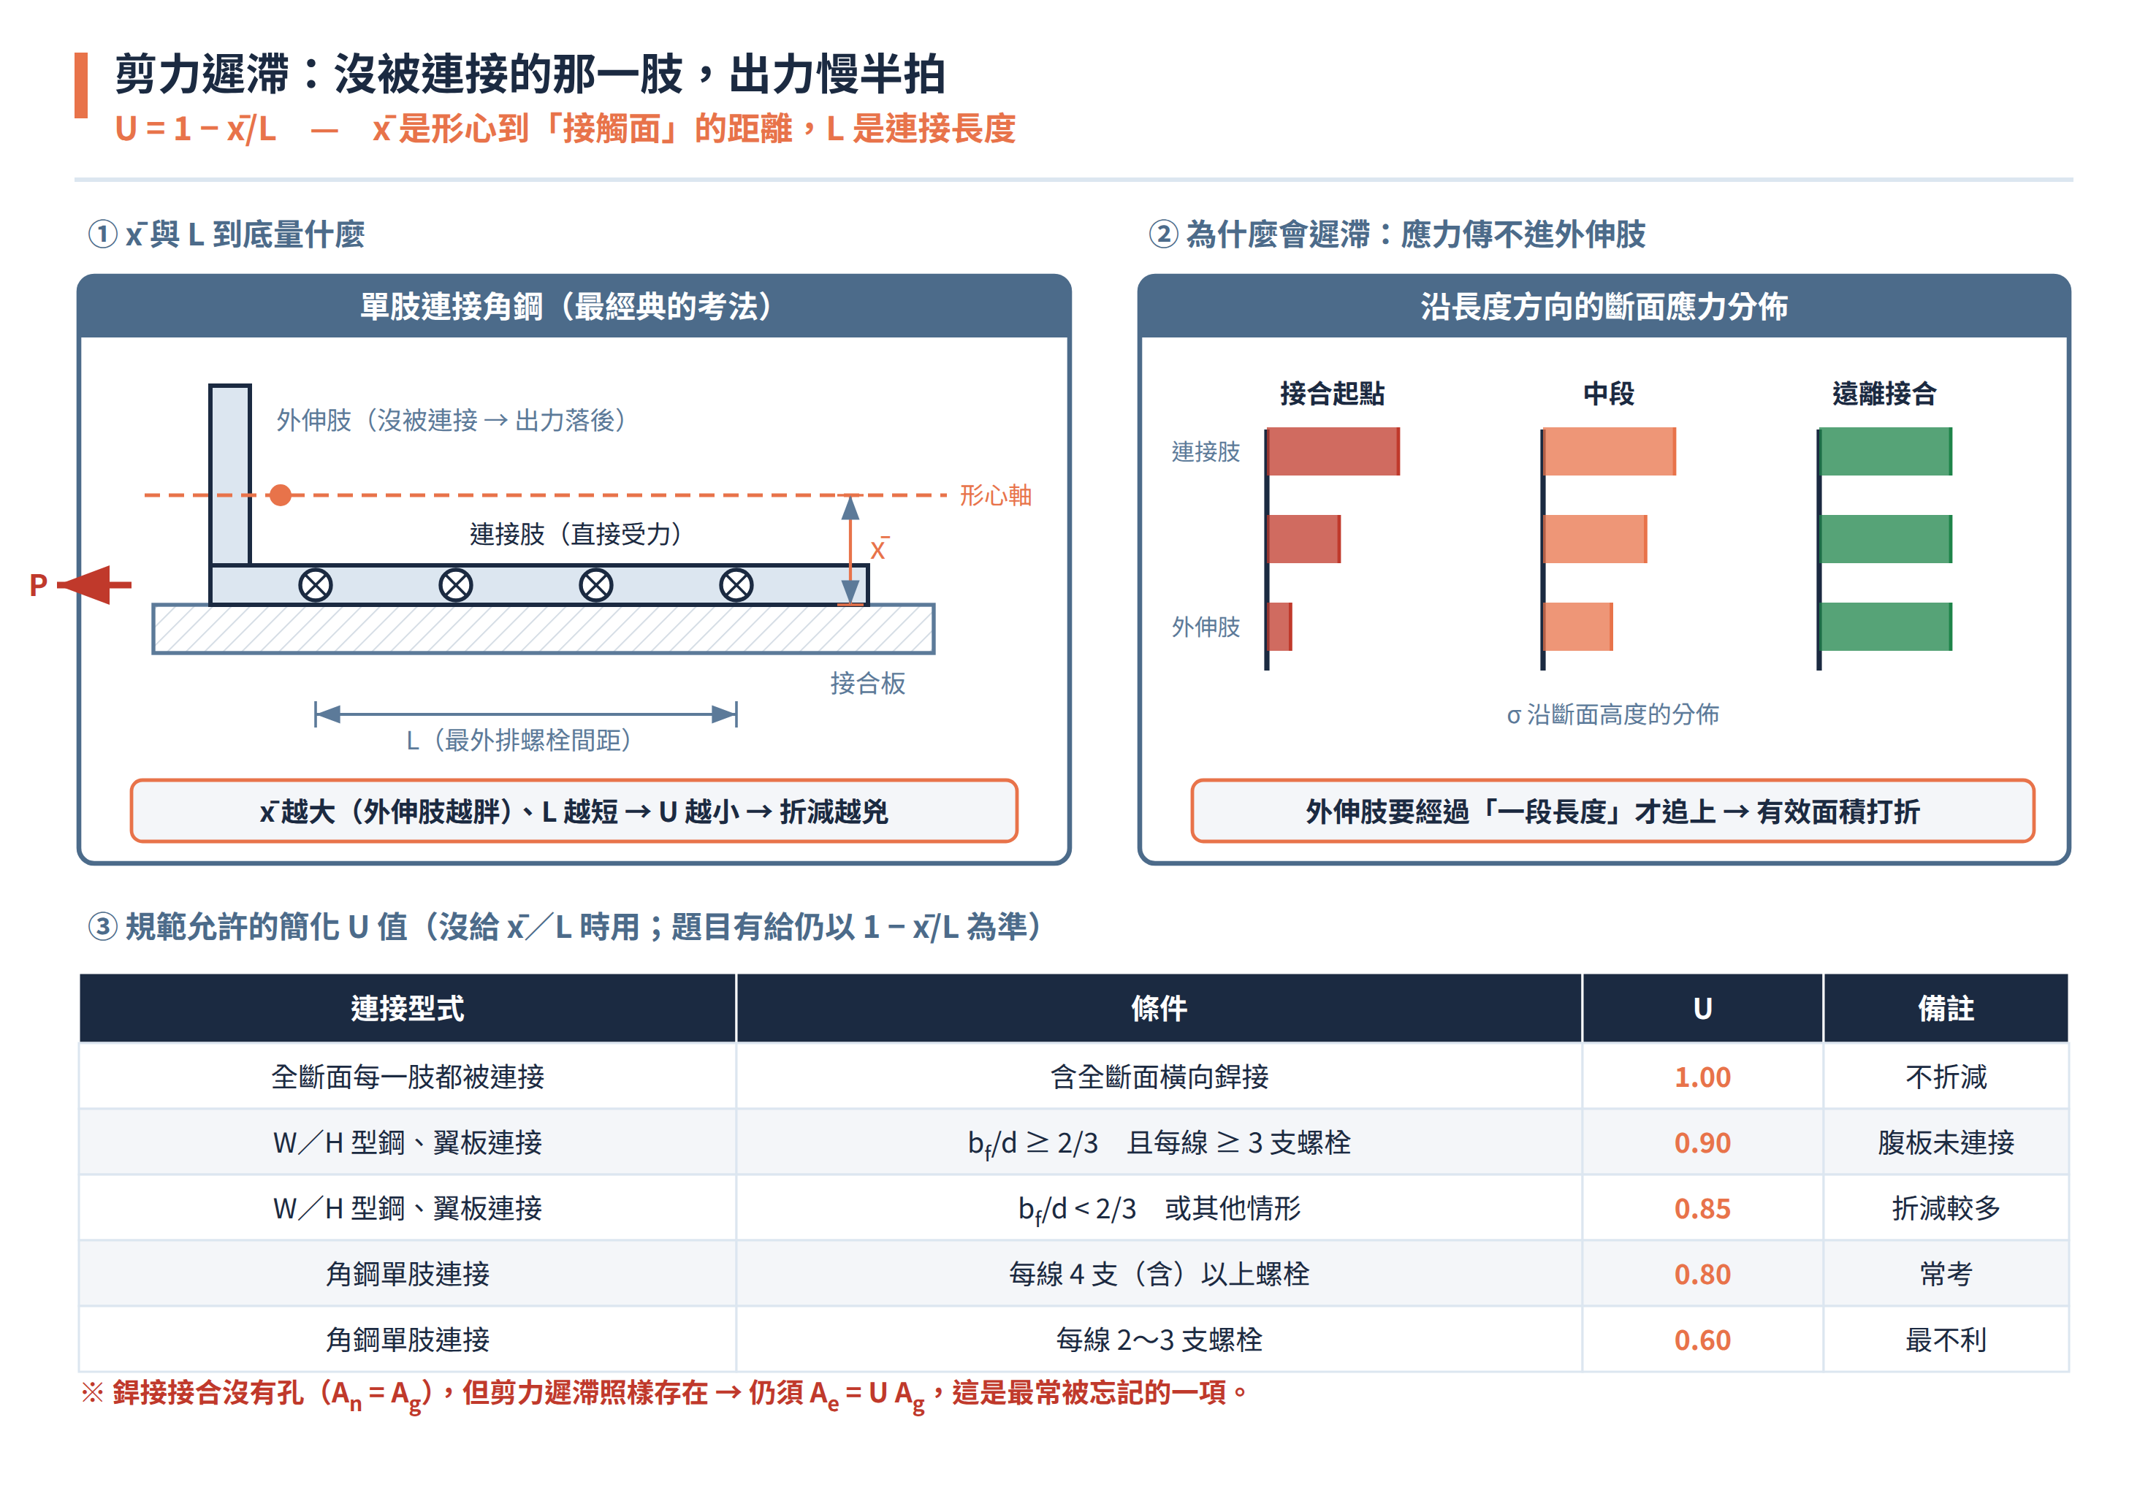
DIAGRAM · 觀念圖解
剪力遲滯：x̄ 與 L 到底在量什麼？
觀念解讀
x̄ 是「形心到接觸面」的距離 — 外伸肢越胖、離接觸面越遠，折減越兇。
L 是連接長度（最外排螺栓間距或銲縫長度）— 傳力距離越長，應力越有機會追上。
銲接沒有孔（An = Ag），但剪力遲滯照樣存在，仍須 Ae = U·Ag。這是最常被忘記的一項。

Slide 10
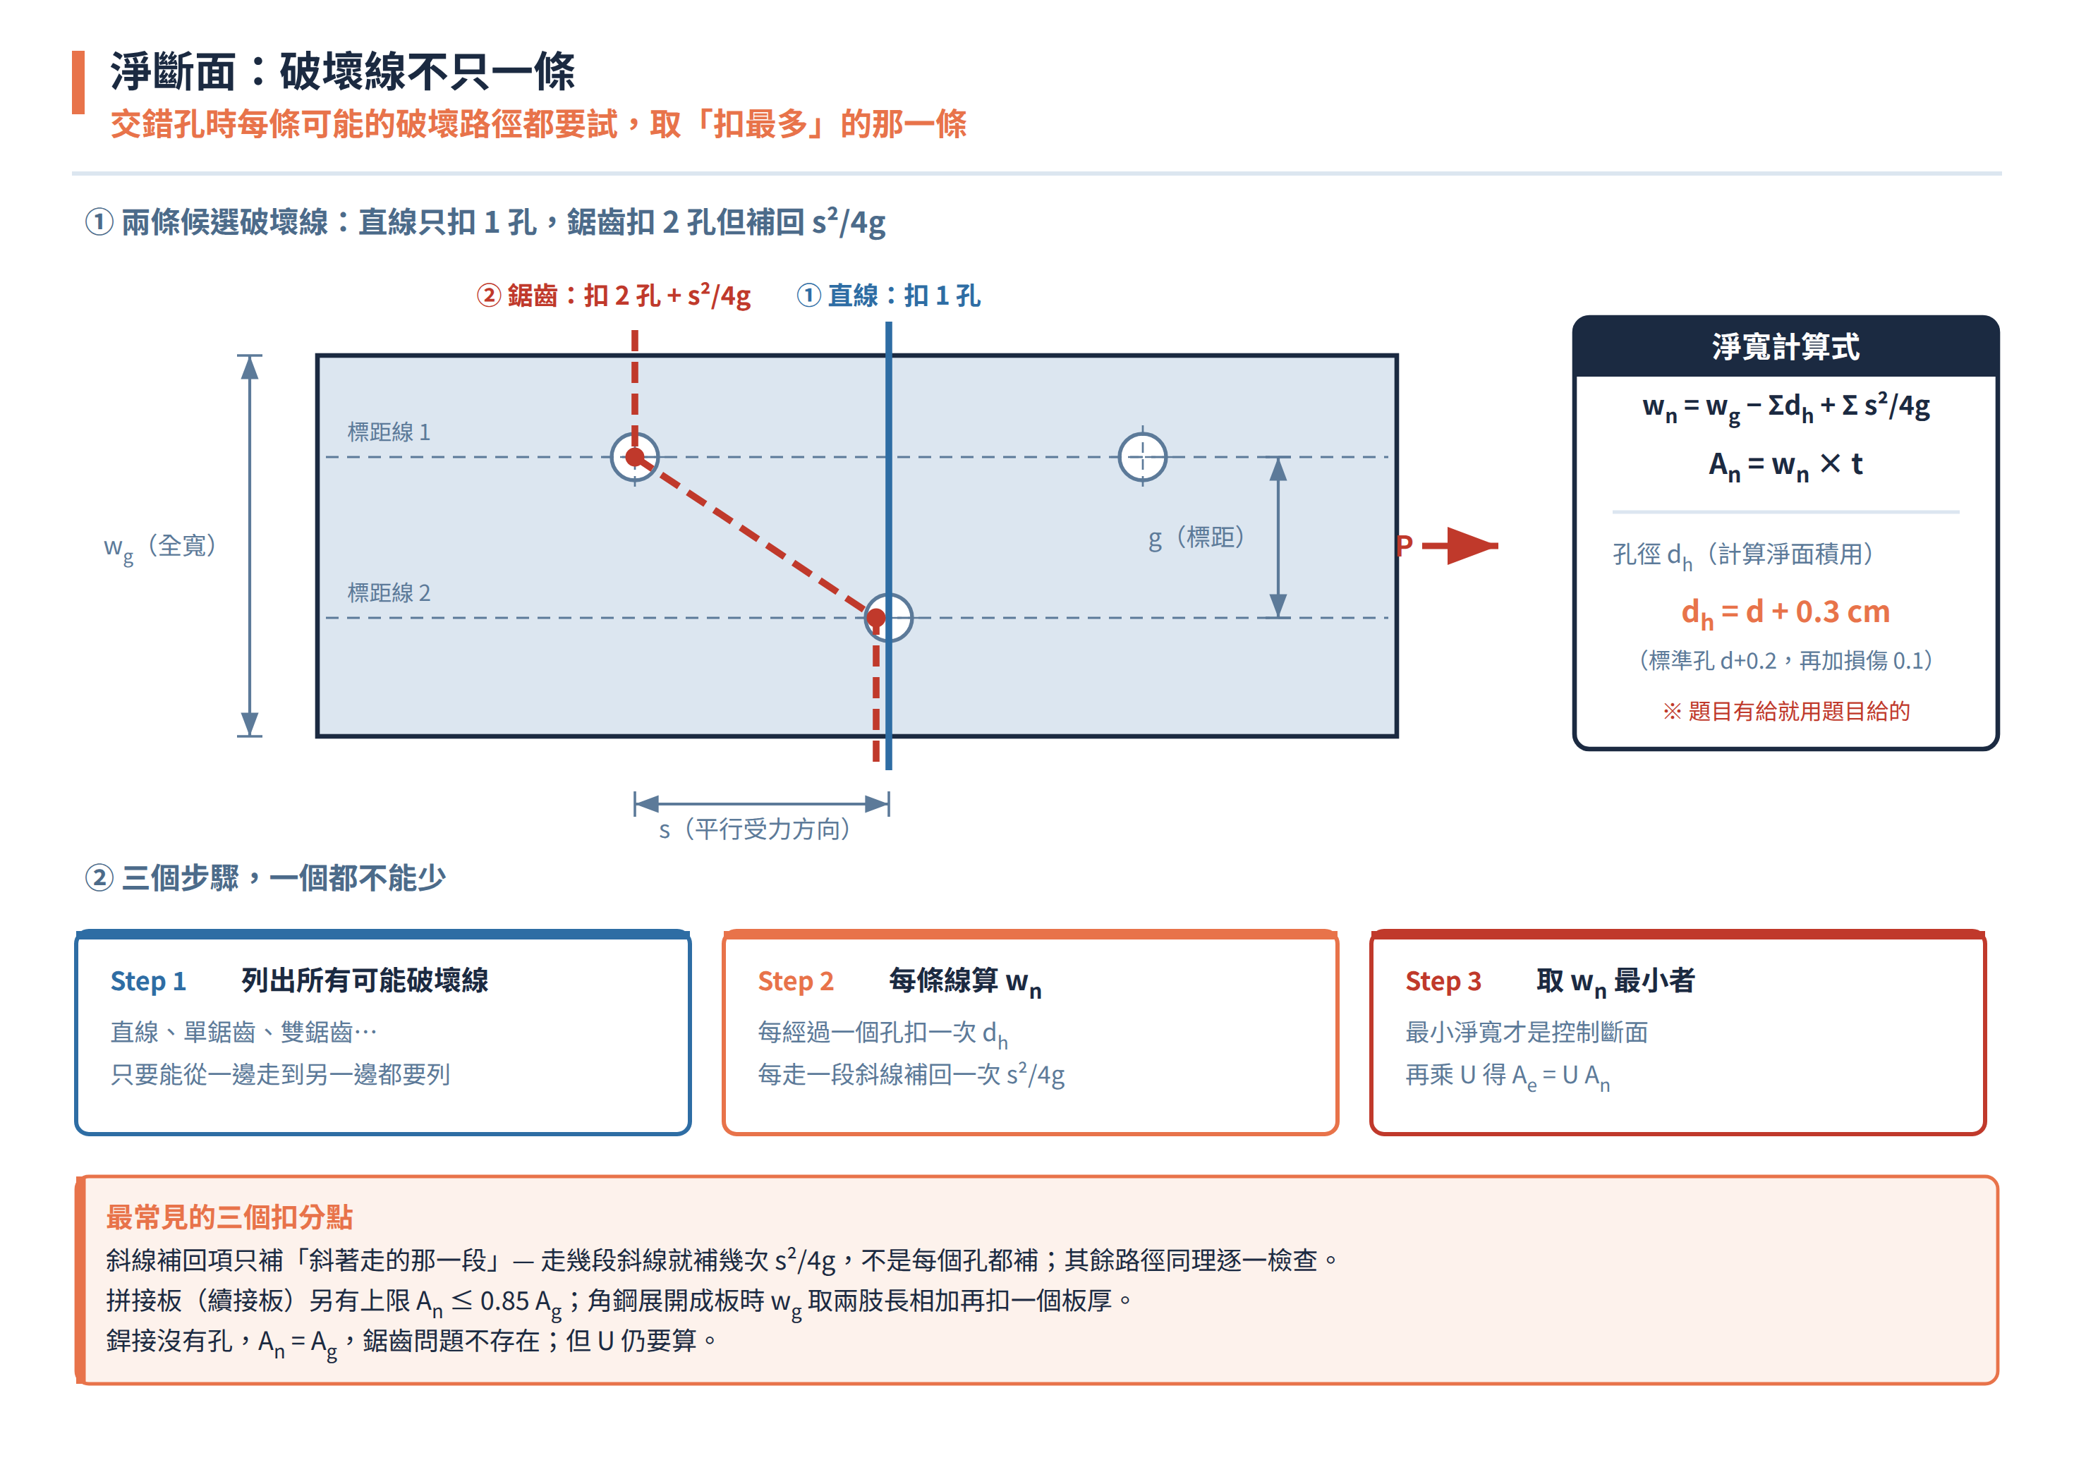
DIAGRAM · 觀念圖解
交錯孔：破壞線為什麼不只一條？
觀念解讀
直線路徑扣的孔少；鋸齒路徑扣的孔多，但每走一段斜線可以補回一次 s²/4g。
補回項的物理意義：斜段同時含剪與拉，沒有被完全「扣光」，所以還留有部分承載力。
所有可能路徑都要試，取淨寬最小者 — 不是憑直覺挑一條看起來最短的。
拼接板另有上限 An ≤ 0.85 Ag；角鋼要先展開成等值板寬再扣孔。

Slide 11
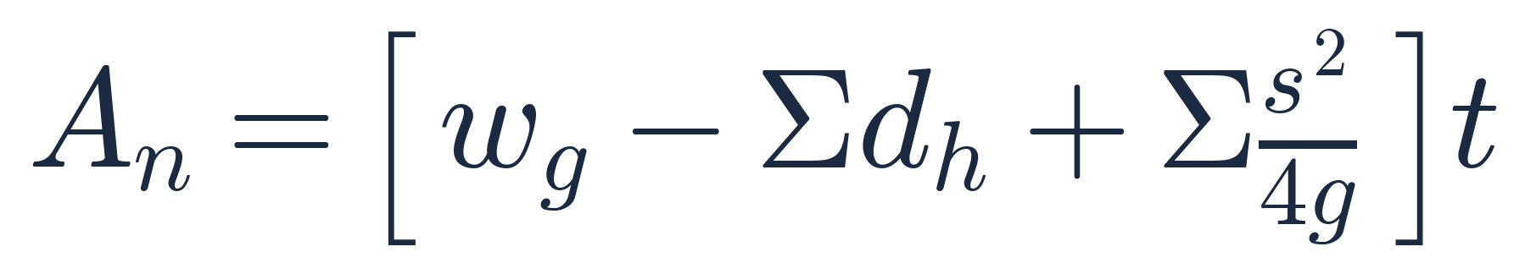
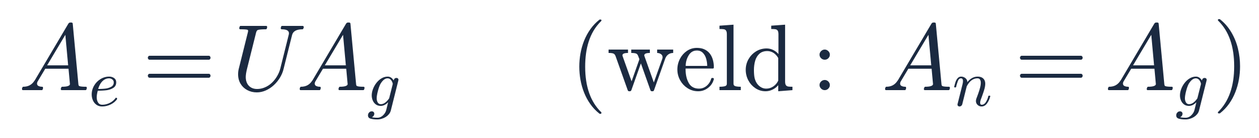
FORMULA · 淨斷面
淨面積的三個計算細節
淨面積（含鋸齒補回項）
計算淨面積用的孔徑（題目有給以題目為準）
銲接接合仍須折減；拼接板另有上限
扣孔用的孔徑比實際鑽孔再大 1~2 mm，因為孔緣材料在製孔時已受損。

Slide 12
WORKED EXAMPLE 1
例
微型例題① 角鋼拉桿：GSY 與 NSF 誰控制？
SS-U1-4
L100×100×10（Ag=19.0 cm²、x̄=2.82 cm），A36：Fy=2.5、Fu=4.1 tf/cm²；單肢一線 4-M20@6cm，t=1.0 cm，dh=2.3 cm
拉力接合
單肢連接角鋼
① GSY
0.9×2.5×19.0
= 42.75 tf
② An = 19.0
− 2.3×1.0
= 16.70 cm²
= 43.31 tf
⑤ NSF
0.75×4.1×14.08
④ Ae = 0.843
× 16.70 = 14.08
U = 0.843
③ L = 3×6 = 18
U = 1 − 2.82/18
φPn = 42.75 tf
GSY 控制
觀察 兩項很接近 — 這正是設計得宜的訊號。若 U 再小一點（例如一線只有 2 支螺栓，U=0.60），NSF 會掉到 31 tf 而反過來控制。
這題還沒做完的事
塊狀剪力 BSR 接合板端部仍須另算
螺栓剪斷與承壓 4 支 M20 的強度要另驗
接合板本身 gusset 也要驗 GSY／NSF／BSR

Slide 13
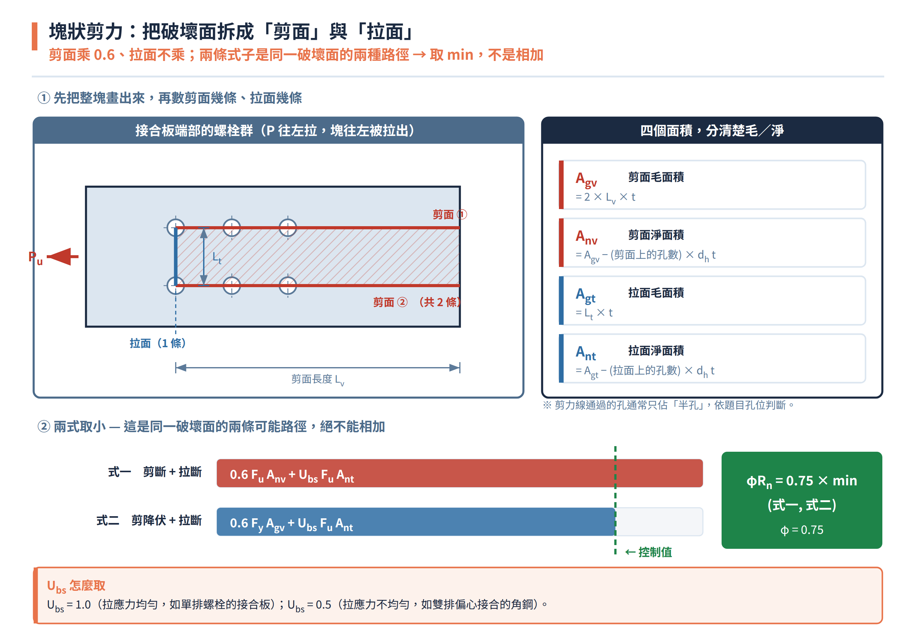
DIAGRAM · 觀念圖解
塊狀剪力：為什麼是取 min 而不是相加？
觀念解讀
破壞面只有一個（剪面 + 拉面），但材料可能沿「剪斷」或「剪降伏」兩種路徑走到極限。
兩條式子描述的是同一塊材料的兩種可能，所以取小者控制；相加會把同一塊面積算兩次。
拉面項在兩式中完全相同 — 差別只在剪面用 0.6FuAnv 還是 0.6FyAgv。
剪力線通過的孔通常只佔半孔；Ubs 只有均勻（1.0）與不均勻（0.5）兩種。

Slide 14
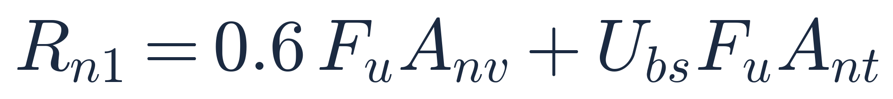
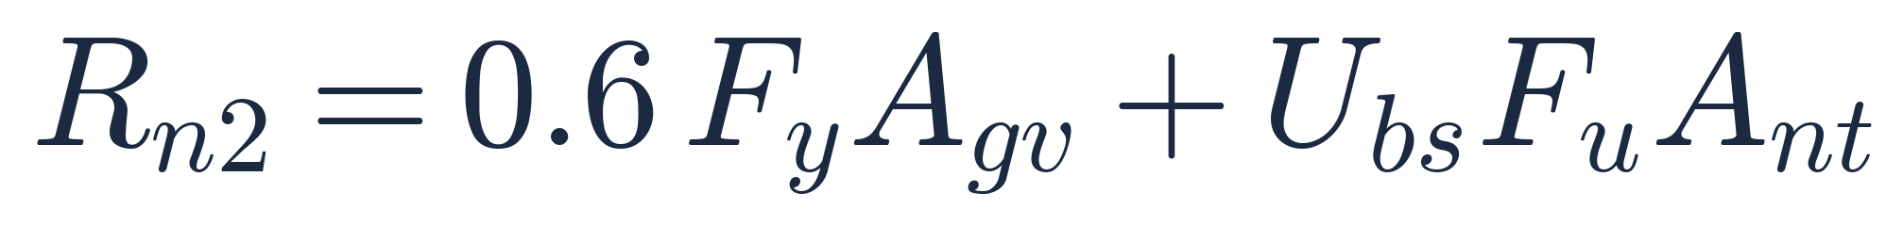
FORMULA · 塊狀剪力
BSR 的兩條路徑
路徑一：剪面斷裂 + 拉面斷裂
路徑二：剪面降伏 + 拉面斷裂
設計強度（取小，φ = 0.75）
Ubs = 1.0（拉應力均勻）／0.5（拉應力不均勻，如雙排偏心接合的角鋼）。

Slide 15
WORKED EXAMPLE 2
例
微型例題② 塊狀剪力：先拆面，再取 min
SS-U1-4
接合板 t=1.0 cm，A36：Fy=2.5、Fu=4.1 tf/cm²；單排 3-M20@6cm，端距 4 cm，側邊距 4 cm，dh=2.3 cm，Ubs=1.0
端部螺栓群
畫出破壞塊
剪面長 4+6+6=16
Agv = 16.0 cm²
剪面上 2.5 個孔
Anv = 10.25 cm²
拉面長 4 cm
Agt = 4.0 cm²
式一：0.6×4.1×10.25
+ 4.1×2.85 = 36.90
Ubs = 1.0
（拉應力均勻）
拉面上 0.5 個孔
Ant = 2.85 cm²
式二：0.6×2.5×16.0
+ 4.1×2.85 = 35.69
φRn = 26.8 tf
式二控制
為什麼是 2.5 個孔 剪力線從板端切過 3 個孔：中間 2 個是整孔，最靠端部那個只切到一半，所以是 2+0.5 = 2.5。拉面同理只切半個孔。
常見失分
拉面誤乘 0.6 拉面永遠不乘 0.6
兩式相加 是同一破壞面，取 min
孔數數錯 端部與邊緣都是半孔

Slide 16
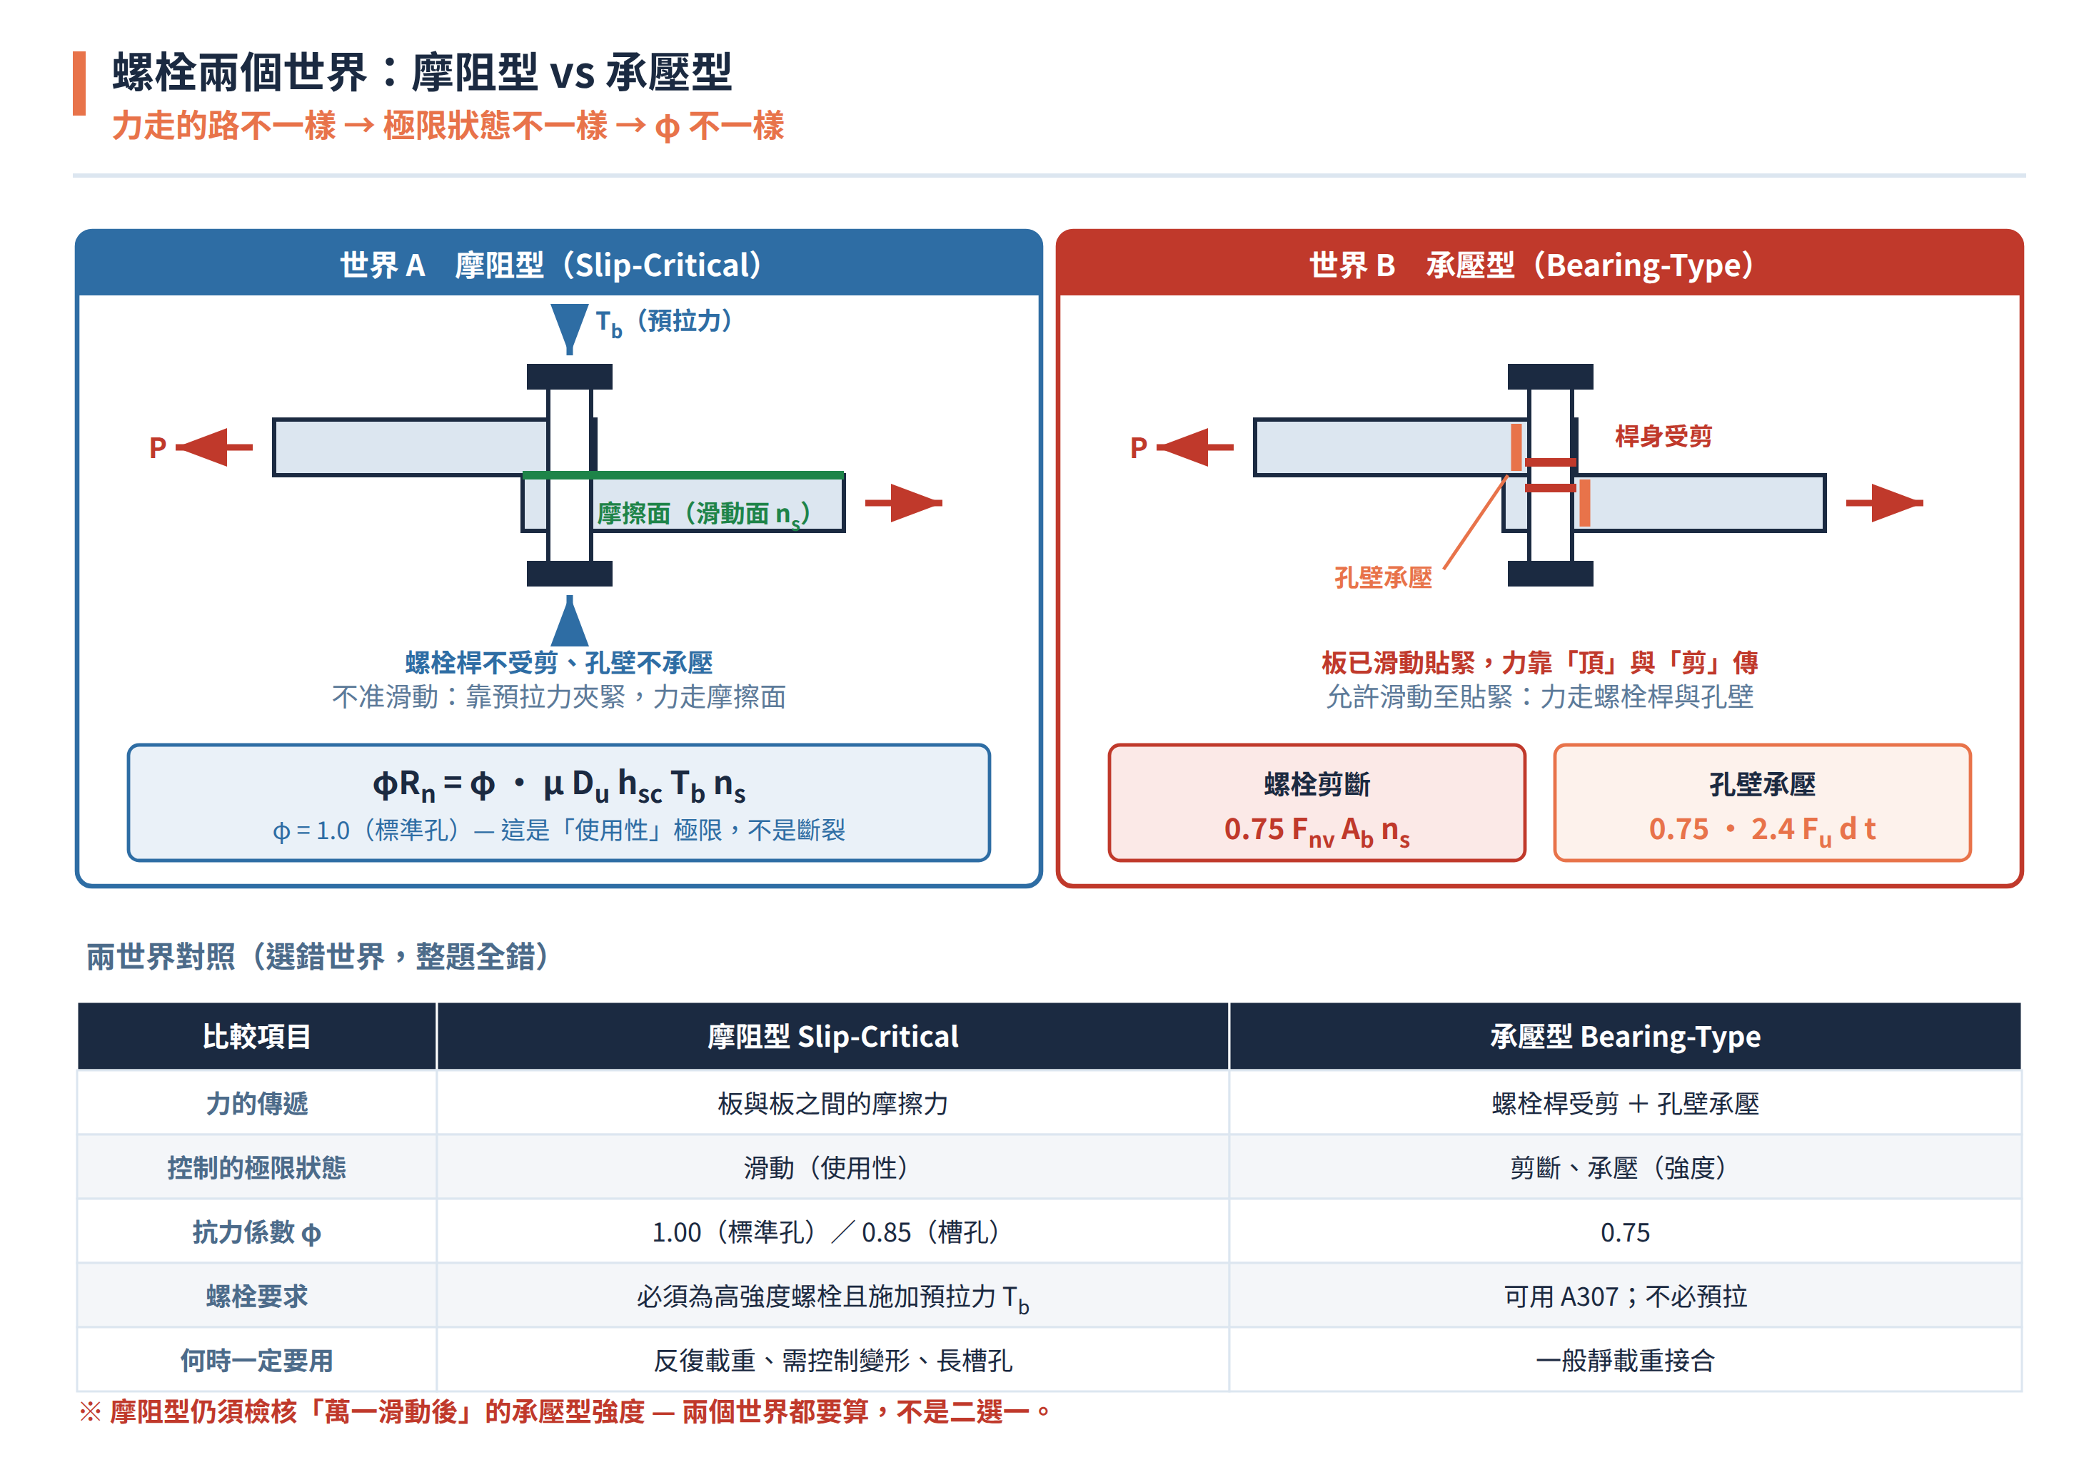
DIAGRAM · 觀念圖解
摩阻型與承壓型：力走的路根本不同
觀念解讀
摩阻型靠預拉力 Tb 把板夾緊，力走「板與板的摩擦面」，螺栓桿其實不受剪。
承壓型允許板滑動到貼緊，力改走「螺栓桿受剪 + 孔壁承壓」，這才是強度極限狀態。
摩阻型的 φ=1.0，因為滑動是使用性極限、不是斷裂；但滑動後仍須以承壓型再驗一次。
看到「不得滑動」「反復載重」「長槽孔」就往摩阻型想。

Slide 17
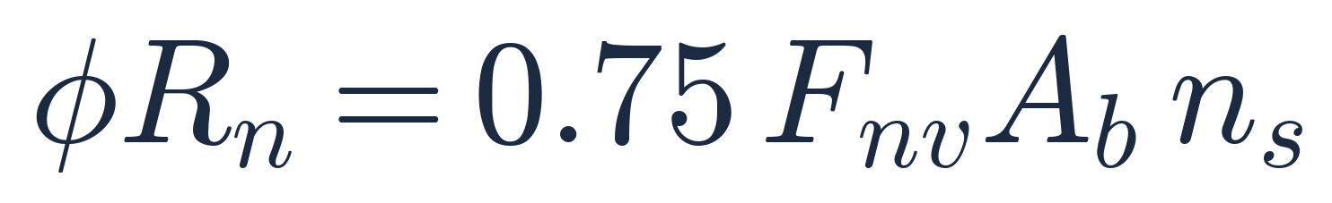
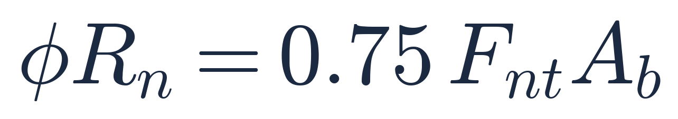
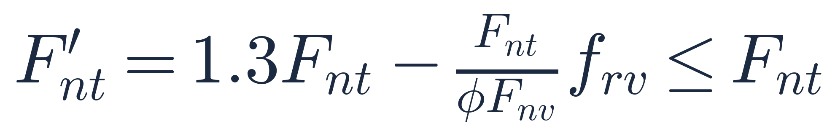
FORMULA · 螺栓
螺栓的四條主力公式
摩阻型：抗滑動（使用性極限，φ = 1.0）
承壓型：螺栓桿剪斷（ns 為剪力面數）
螺栓受拉
拉剪組合（折減後的抗拉標稱強度）
Fnv、Fnt 依螺栓等級與螺牙是否在剪力面內查表；考試通常會給，切勿自己編數字。

Slide 18
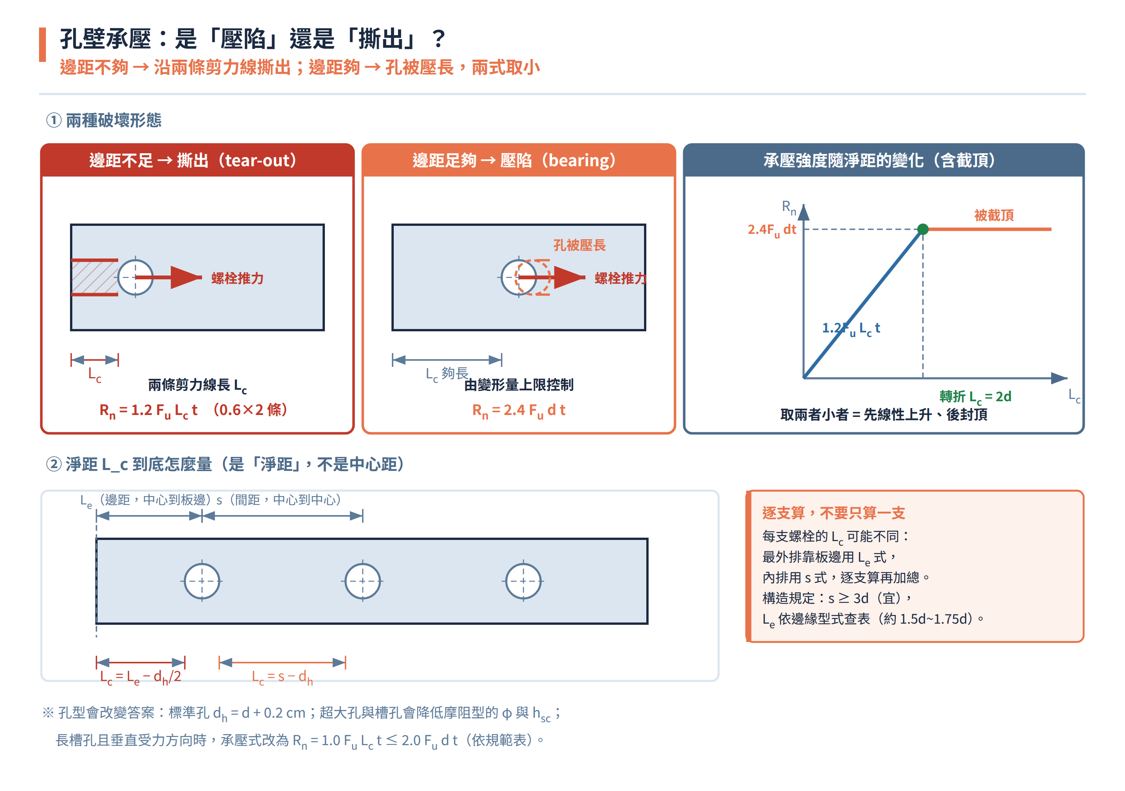
DIAGRAM · 觀念圖解
孔壁承壓：為什麼公式有兩項要取小？
觀念解讀
邊距不足時，材料沿孔前方兩條剪力線被「撕出」，強度隨淨距 Lc 線性成長（0.6×2 條 = 1.2）。
邊距足夠後，破壞轉為孔被「壓長」，由變形量控制，強度封頂在 2.4Fu·d·t，轉折點在 Lc = 2d。
Lc 是淨距不是中心距：靠板邊用 Le − dh/2，孔與孔之間用 s − dh，每支分別算再加總。

Slide 19
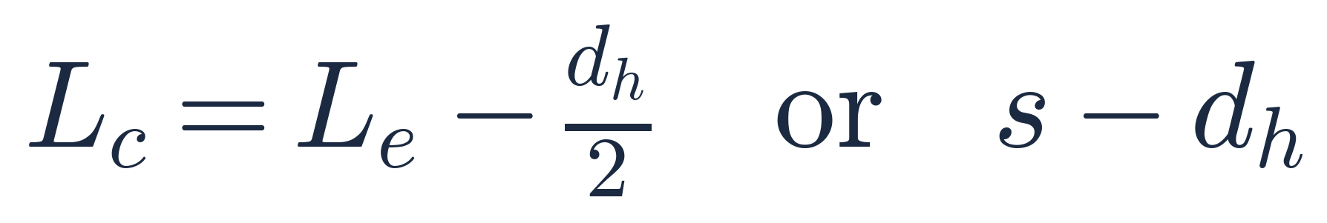
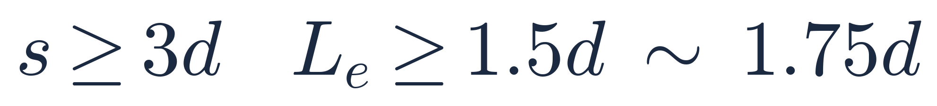
FORMULA · 承壓
孔壁承壓與構造規定
孔壁承壓（撕出 vs 壓陷，取小）
淨距 Lc 的兩種量法
間距與邊距的構造下限
承壓是「板」的極限狀態而不是螺栓的 — 所以用的是板的 Fu 與板厚 t。

Slide 20
WORKED EXAMPLE 3
例
微型例題③ 承壓型螺栓群：剪斷還是承壓控制？
SS-U1-4
4-M20（d=2.0 cm、Ab=3.14 cm²、Fnv=3.3 tf/cm²）單剪；板 t=1.0 cm、Fu=4.1 tf/cm²；s=6 cm、Le=4 cm、孔徑 2.2 cm
承壓型接合
4 支單剪
① 剪斷／支
0.75×3.3×3.14
= 7.77 tf／支
×4 = 31.1 tf
② 承壓：分邊、內
φ = 0.75
→ 52.8 tf
Σ = 14.3 + 3×18.7
= 70.4 tf
上限 2.4×4.1×2.0
= 19.7 tf（未超過）
邊螺栓 Lc = 4 − 1.1 = 2.9
1.2×4.1×2.9 = 14.3
內螺栓 Lc = 6 − 2.2 = 3.8
1.2×4.1×3.8 = 18.7
φRn = 31.1 tf
剪斷控制
判讀 板夠厚、邊距夠大時，通常由螺栓剪斷控制；板薄或邊距不足時才換成承壓控制。兩者都要算完才知道。
三個必做的檢查
剪力面數 ns 雙剪要乘 2
逐支算 Lc 邊、內螺栓不同
承壓用板的 Fu 不是螺栓的

Slide 21
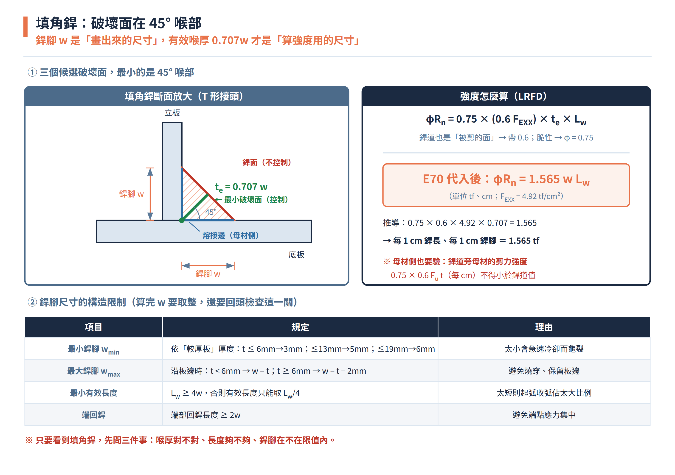
DIAGRAM · 觀念圖解
填角銲：為什麼算強度不能直接用銲腳 w？
觀念解讀
填角銲有三個候選破壞面：兩條熔接邊與一條 45° 喉部，最小的是喉部 te = 0.707w。
銲道也是「被剪的面」，所以帶 0.6；脆性破壞所以 φ = 0.75。兩把尺在這裡照樣適用。
E70 電銲條代入後可直接記住：每 1 cm 銲長、每 1 cm 銲腳可承擔 1.565 tf。
算出 w 後要取整（通常取 1 mm 或 2 mm 的倍數），再回頭檢查上下限。

Slide 22
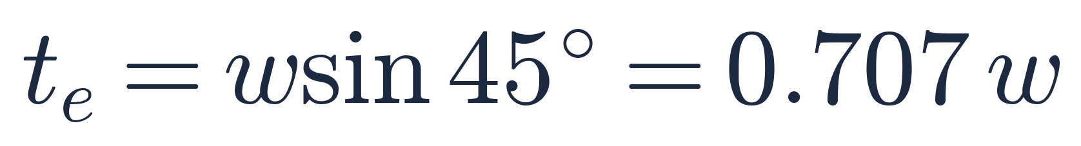
FORMULA · 銲接
填角銲的核心三式
有效喉厚（45° 最小破壞面）
設計強度通式
E70 快速式（考場最省時間）
銲腳上限 wmax = t − 2 mm（t ≥ 6 mm）；有效長度不足 4w 時只能取 Lw/4。

Slide 23
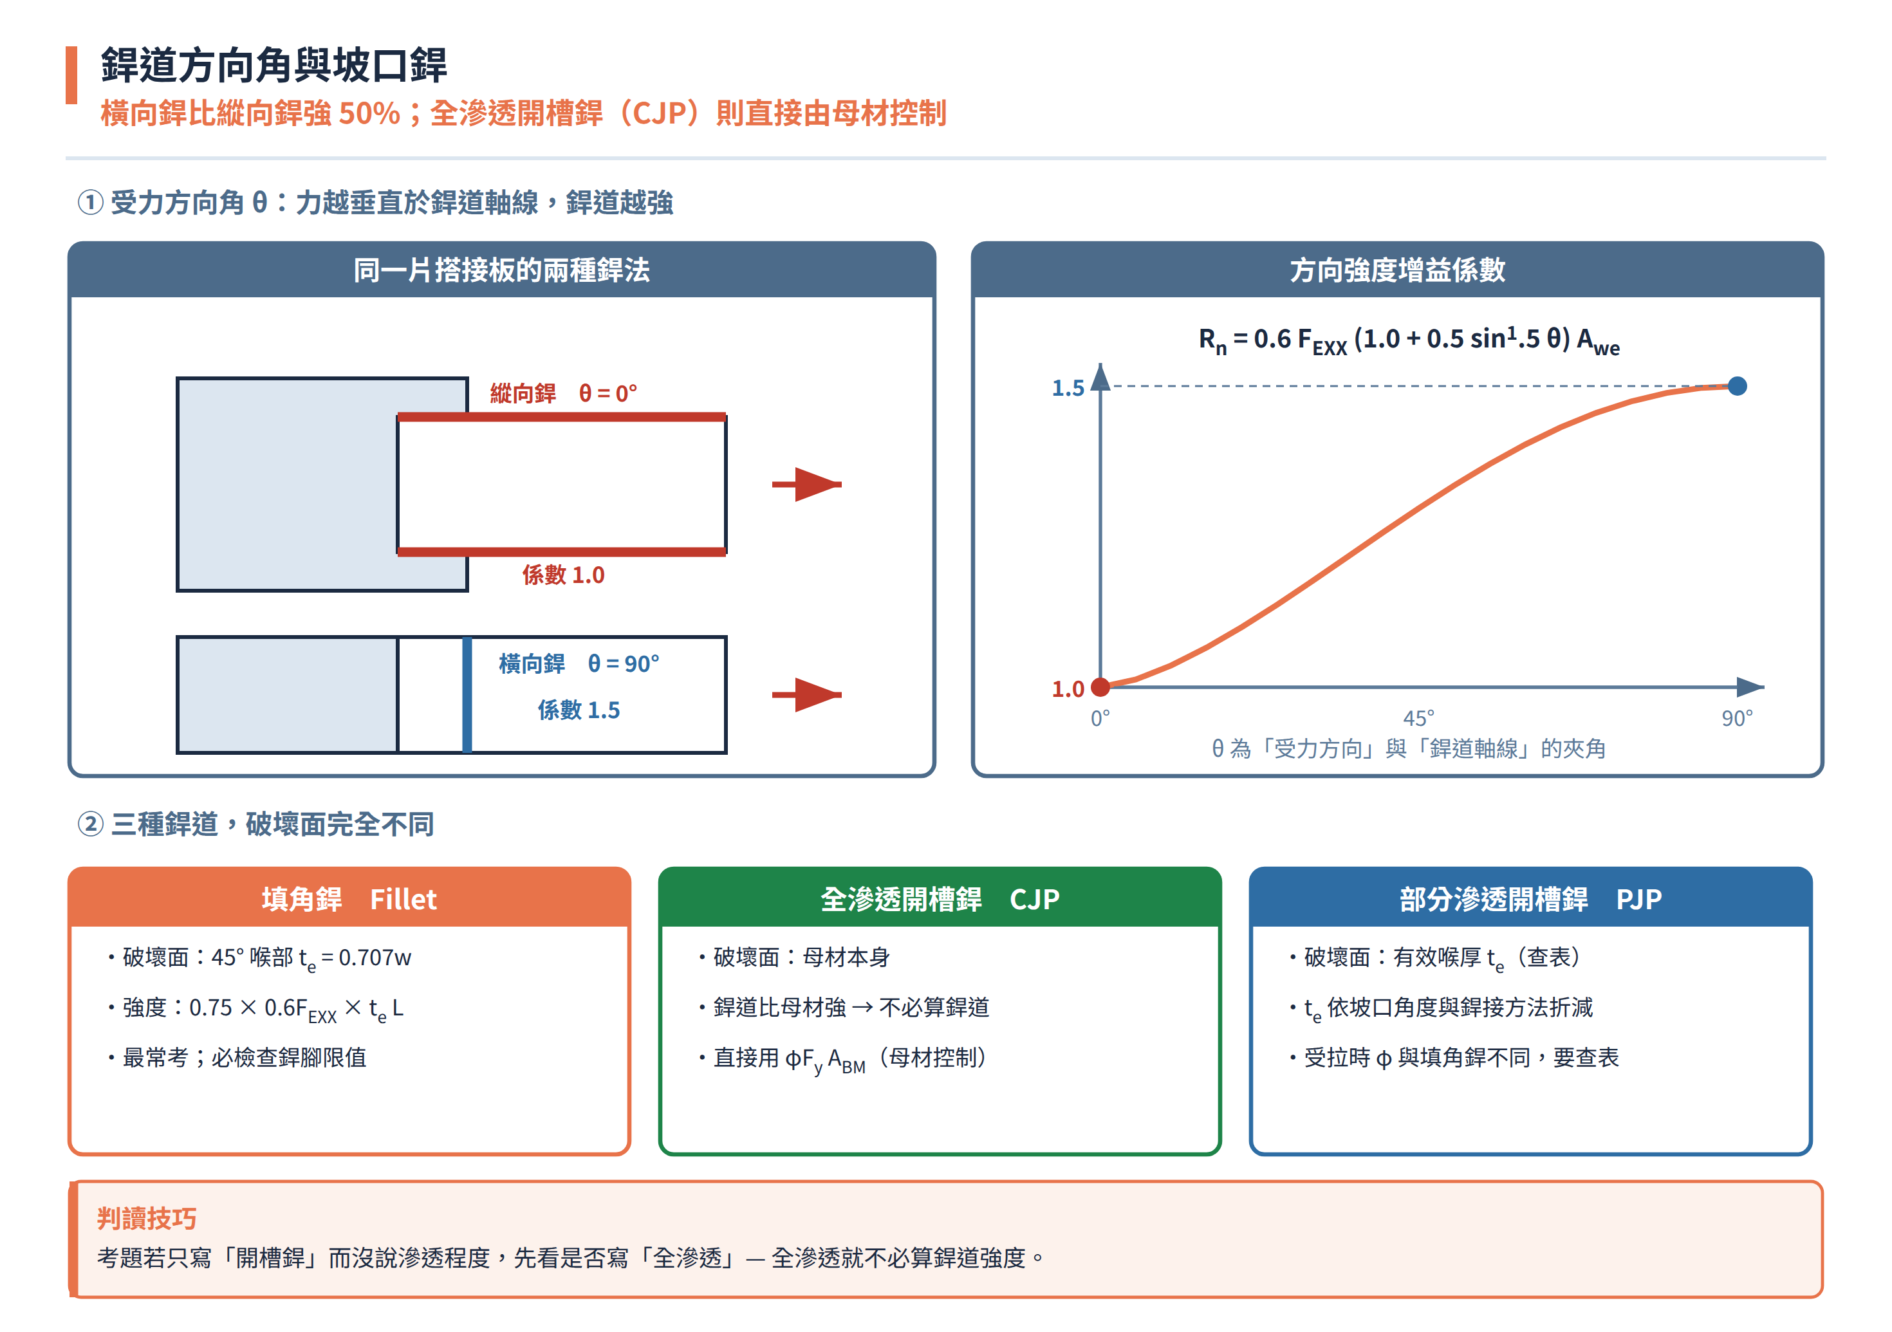
DIAGRAM · 觀念圖解
橫向銲為什麼比縱向銲強 50%？
觀念解讀
受力方向與銲道軸線的夾角 θ 越大，喉部越接近「純拉」而非「純剪」，強度因而提升。
係數從 θ=0° 的 1.0 增加到 θ=90° 的 1.5；題目沒特別說明時保守取 1.0。
全滲透開槽銲（CJP）銲道比母材強，直接由母材控制；部分滲透（PJP）則要查有效喉厚。

Slide 24
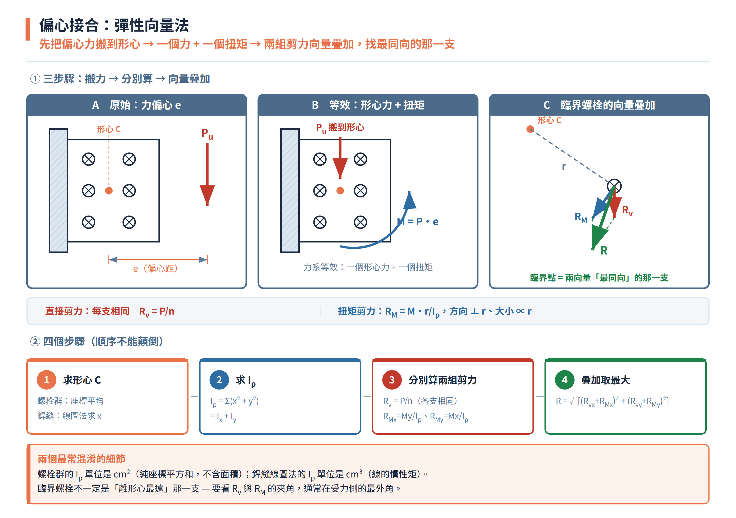
DIAGRAM · 觀念圖解
偏心接合：把一個偏心力換成「一個力 + 一個扭矩」
觀念解讀
直接剪力 Rv = P/n 每一支都相同；扭矩剪力 RM = M·r/Ip 大小正比於 r、方向垂直於 r。
臨界螺栓不一定是離形心最遠那一支 — 要看兩個向量的夾角，通常在受力側的最外角。
螺栓群的 Ip = Σ(x²+y²) 單位是 cm²（純座標平方和）；銲縫線圖法的 Ip 單位是 cm³。
四步驟順序不能顛倒：求形心 → 求 Ip → 分別算兩組剪力 → 疊加取最大。

Slide 25
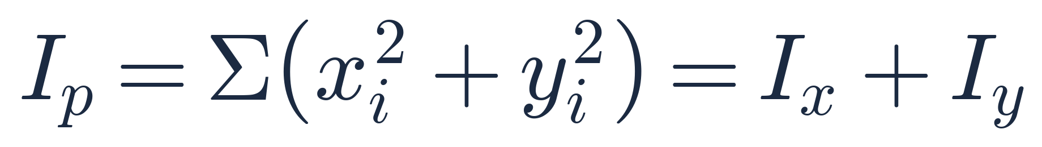
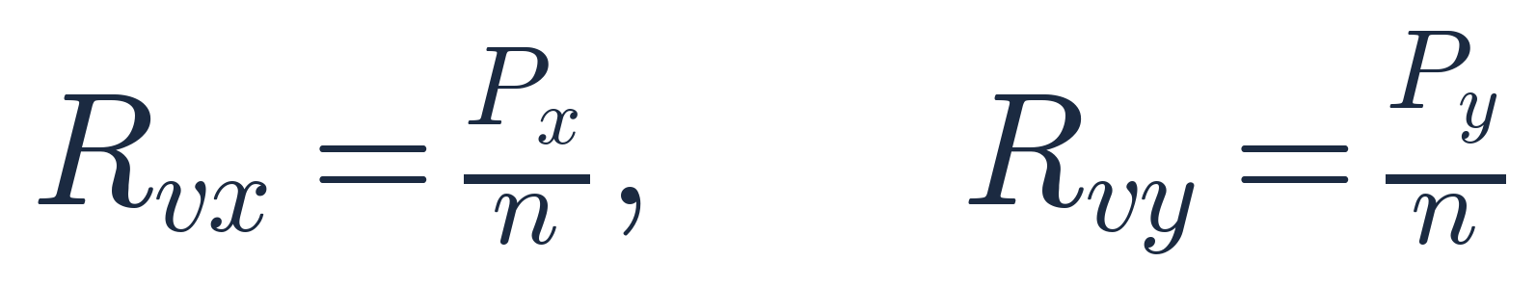
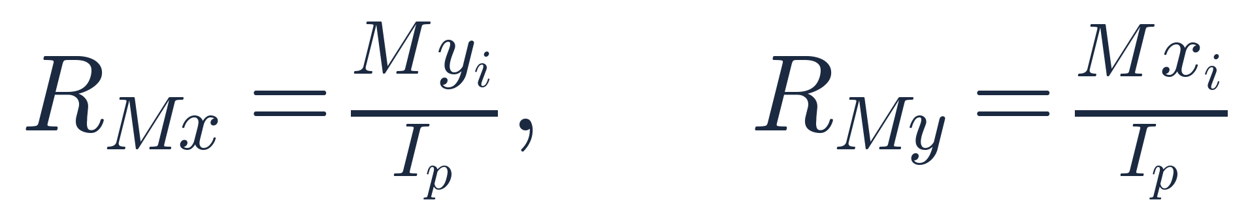
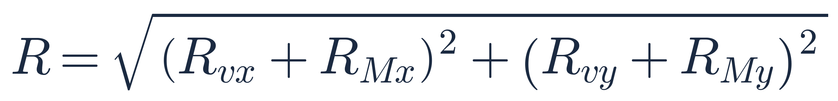
FORMULA · 偏心
彈性向量法的四條式子
極慣性矩與等效扭矩
直接剪力（每支相同）
扭矩剪力（分解為 x、y 兩個分量）
臨界點合力
分量記法比向量記法可靠：把 RM 直接拆成 My/Ip 與 Mx/Ip，再與 Rv 的分量相加。

Slide 26
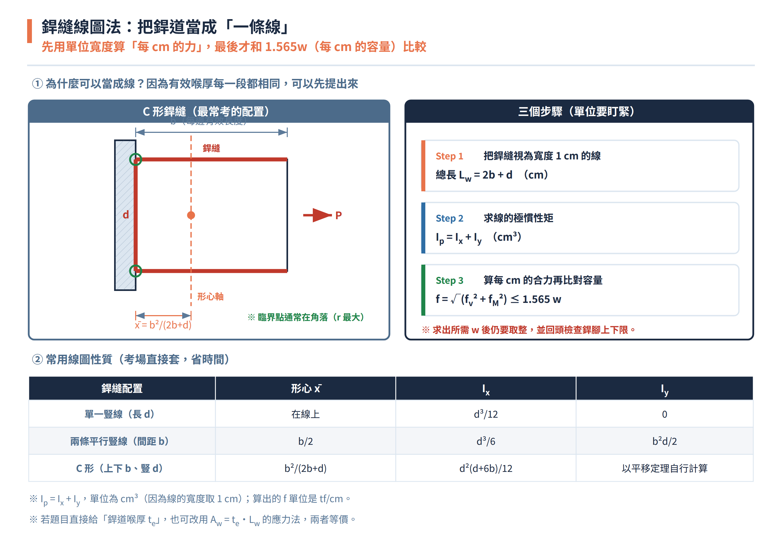
DIAGRAM · 觀念圖解
銲縫線圖法：把銲道當成一條「寬度 1 cm 的線」
觀念解讀
有效喉厚 te 在每一段銲道都一樣，可以先提出來，最後再乘回去 — 這就是線圖法的全部道理。
先算每 cm 的力 f（tf/cm），再和每 cm 的容量 1.565w 比較，直接解出所需銲腳 w。
C 形銲縫的形心 x̄ = b²/(2b+d) 是必背值；臨界點通常落在離形心最遠的角落。

Slide 27
WORKED EXAMPLE 4
例
微型例題④ 偏心螺栓群：找出臨界螺栓的合力
SS-U1-4
6 支螺栓：2 行（x = ±4 cm）×3 列（y = 0、±7.5 cm）；Pu = 10 tf 向下，偏心距 e = 20 cm
偏心托架
6 支螺栓
① 形心 C
在群心（對稱）
② Σx²=96、Σy²=225
Ip = 321 cm²
③ M = 10×20
= 200 tf·cm
⑥ 疊加
√(4.67² + 4.16²)
RMx = 200×7.5/321 = 4.67（→）
⑤ 臨界螺栓
(x, y) = (4, 7.5)
④ Rv = 10/6
= 1.67 tf（↓）
RMy = 200×4/321 = 2.49（↓）
R = 6.26 tf／支
為什麼是 4.16 垂直分量要把 Rv 與 RMy 先相加：1.67 + 2.49 = 4.16 tf；水平分量只有 RMx = 4.67 tf。先加分量、再開根號。
三個容易錯的地方
Ip 忘了算 Σx² Ip = Ix + Iy，兩軸都要
先開根號再相加 必須先加分量
臨界點挑錯 要看兩向量是否同向

Slide 28
SOLUTION FLOW
流
接合題七步解題流程（任何題型都適用）
SS-U1-4
從讀題到收尾的固定動線 — 照走就不會漏項
① 讀題：是續接嗎？
是 → 設計力取
max(Pu, 0.5φPn)
② 畫力量傳遞路徑
寫極限狀態清單
③ 母材端三項
GSY／NSF／BSR
否 → 直接用
題給的 Pu
⑥ 拼接板／續接板
同樣驗三項
⑤ 有偏心距 e 嗎？
有 → 彈性向量法
螺栓：摩阻型？承壓型？
剪斷＋孔壁承壓
④ 緊結物：螺栓還是銲接？
銲接：填角？CJP／PJP？
喉部 te = 0.707w
⑦ φRn = min（全部）
再與 Ru 比較
時間不夠時的取捨 先把清單列完整再開始計算 — 閱卷是看有沒有列到該列的極限狀態；只算對其中一項但漏列其他項，分數掉得最快。
收尾前一定要回頭看
單位 tf、cm 是否一致
構造規定 銲腳、間距、邊距
取 min 而非取平均 答案是最弱的那一環

Slide 29
CHEAT SHEET · 考前速查 (1/2)
全公式一頁速查｜母材端與螺栓
純剪降伏（0.6 的由來）
LRFD 設計不等式
母材全斷面降伏 GSY
母材淨斷面斷裂 NSF
淨面積（含鋸齒）
扣孔用孔徑
剪力遲滯係數
銲接接合的 Ae
BSR 路徑一（剪斷＋拉斷）
BSR 路徑二（剪降伏＋拉斷）
BSR 取小
Ubs 取值
摩阻型抗滑動
摩擦係數
螺栓剪斷
螺栓受拉
孔壁承壓
淨距 Lc
拉剪組合
間距與邊距

Slide 30
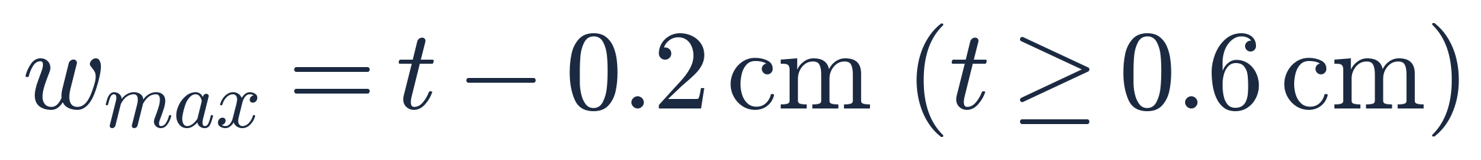
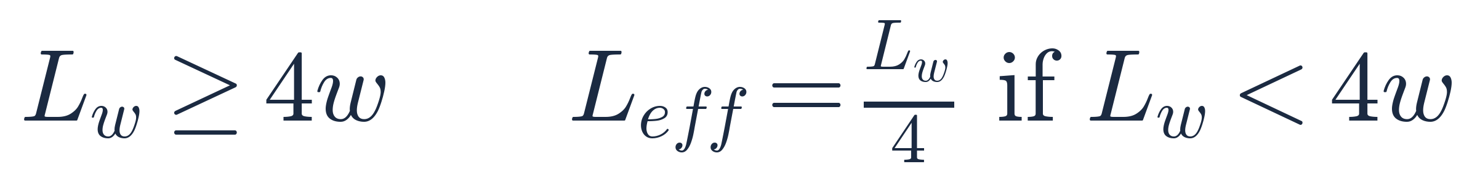
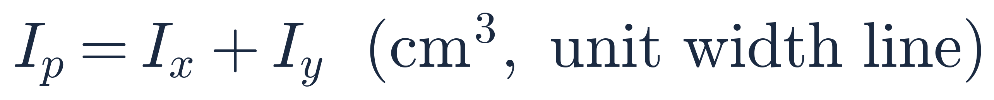

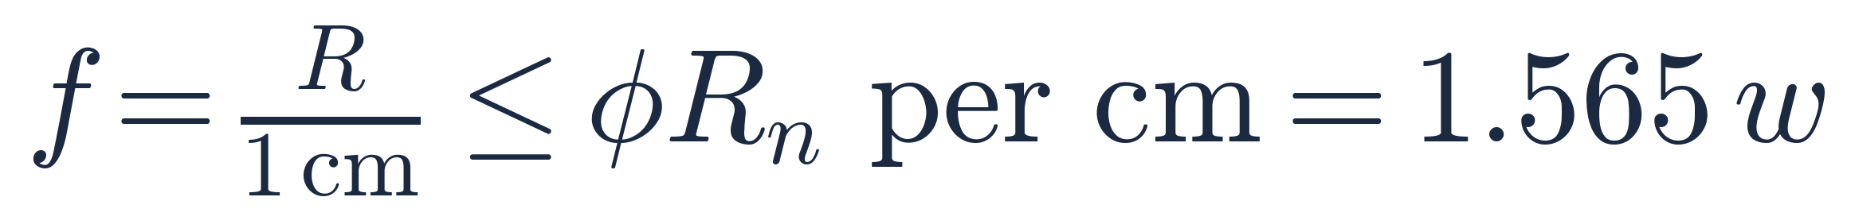
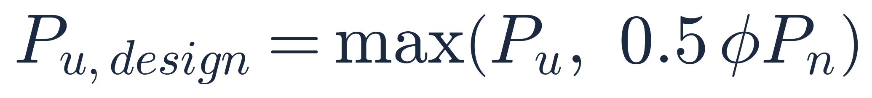
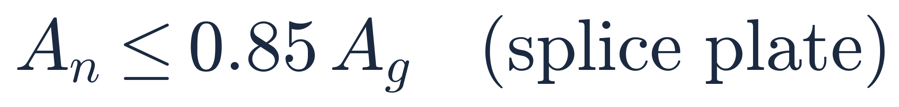
CHEAT SHEET · 考前速查 (2/2)
全公式一頁速查｜銲接、偏心與續接
填角銲有效喉厚
填角銲設計強度
E70 快速式
銲道方向增益
銲腳上限
銲道有效長度
CJP 由母材控制
銲縫線圖 Ip
銲縫每 cm 容量
極慣性矩
等效扭矩
直接剪力
扭矩剪力
臨界點合力
續接設計力
拼接板淨面積上限

Slide 31
REVIEW
高頻陷阱八則
!
續接題的設計力不是題目給的內力
!
銲接接合以為不用算剪力遲滯
看到「續接」二字，設計需求要取（題給內力）與（構材設計強度之半）的大者，先比大小再開始算接合。
銲接沒有孔，所以 An = Ag；但只要不是全斷面都被連接，U 就仍然存在，Ae = U·Ag 不能省。
!
填角銲直接拿銲腳 w 當承力厚度
!
塊狀剪力把兩條式子相加
承力厚度是有效喉厚 te = 0.707w。算出 w 後還要取整，並檢查 wmin 與 wmax = t − 2 mm。
兩式是同一破壞面的兩種可能路徑，必須取 min。相加等於把同一塊材料算了兩次。
!
拉面也乘了 0.6
!
孔壁承壓只算一支螺栓
0.6 只給「被剪的面」。BSR 的拉面項永遠是 Ubs·Fu·Ant，前面沒有 0.6。
邊螺栓用 Le − dh/2、內螺栓用 s − dh，每支的 Lc 不同，要逐支算再加總。
!
偏心接合先開根號再相加
!
摩阻型算完就交卷
必須先把 x 分量、y 分量各自相加，最後才開根號。順序顛倒會低估合力。
摩阻型只是「不滑動」的使用性檢核，滑動之後仍須以承壓型（剪斷＋承壓）再驗一次強度。

Slide 32
考前總複習｜重點回顧
接合之分析與設計｜重點回顧
一個本質：接合求的是「一串破壞面」的最小值 — 解題第一步永遠是寫極限狀態清單。
1
兩把尺：受剪面乘 0.6（von Mises）、受拉面不乘；降伏用 Fy·Ag 配 φ=0.90、斷裂用 Fu·Ae 配 φ=0.75。
2
三大關卡：母材（GSY／NSF／BSR）→ 緊結物（螺栓兩世界／銲接三型式）→ 拼接板同樣三項。
3
有偏心就搬到形心：一個力 + 一個扭矩，先加分量再開根號，臨界點取兩向量最同向者。
4

